Slide 1
Aplikasi komponen elektronika
Kapasitor, dioda, dioda zaner, scr, triac, dan lc
Kelompok : 5
Ketua kelompok : Joe Simorangkir (Nim 2330202100027)
Anggota :
Sudarto simatupang
Weldison sihombing
Yudi

Slide 2
Kapasitor
Defenisi:
Kapasitor adalah komponen elektronika pasif yang berfungsi menyimpan energi dalam medan listrik antara dua pelat konduktor.
Aplikasi:
Penyaringan (Filter): Kapasitor sering digunakan dalam catu daya untuk menyaring noise (gangguan) dari sinyal listrik, sehingga tegangan output lebih halus.
Kopling (Coupling): Dalam rangkaian audio atau komunikasi, kapasitor digunakan untuk mentransmisikan sinyal AC dari satu tahap rangkaian ke tahap berikutnya tanpa membawa komponen tegangan DC.
Penyimpanan Energi: Kapasitor digunakan dalam rangkaian penyangga (buffer) daya untuk menyimpan energi yang dilepaskan saat diperlukan, misalnya dalam kamera flash atau UPS.
Penghalus (Smoothing): Dalam rangkaian penyearah, kapasitor digunakan untuk mengurangi ripple (riak) tegangan pada tegangan output DC, membuat tegangan lebih stabil.

Slide 3
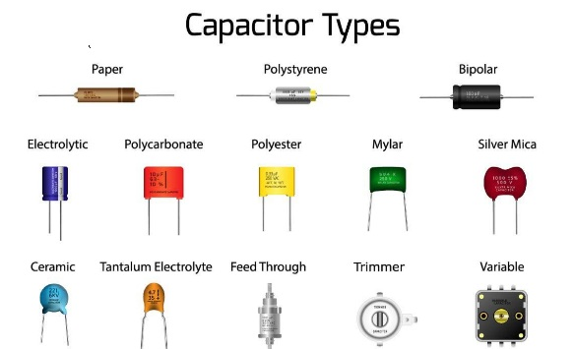
Penjelasan dalam bentuk gambar dan link vidio
https://youtu.be/-EXH9tyACNA?si=EhTOih9EmquXEXun

Slide 4
Dioda
Defenisi:
Dioda adalah komponen semikonduktor yang hanya memungkinkan arus mengalir dalam satu arah (forward bias), dan menghambat arus jika arah sebaliknya (reverse bias).
Aplikasi:
Penyearah (Rectifier): Dioda digunakan dalam penyearah untuk mengubah arus bolak-balik (AC) menjadi arus searah (DC). Misalnya, dalam adaptor daya dan charger.
Proteksi: Dalam rangkaian elektronika, dioda digunakan untuk mencegah arus balik yang bisa merusak komponen sensitif, seperti transistor atau IC.
Kopling Sinyal: Dioda juga bisa digunakan dalam sirkuit deteksi sinyal untuk memisahkan sinyal AC dari sinyal DC.

Slide 5
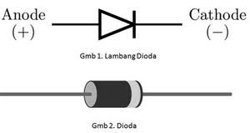
Penyertaan gambar dan link vidio penjelasan
https://youtu.be/e5oXeol8UGk?si=iQ0IU8hbylM_sLer

Slide 6
Dioda zenner
Defenisi:
Dioda Zener adalah jenis dioda khusus yang dapat beroperasi dalam kondisi reverse bias ketika tegangan mencapai nilai breakdown Zener, tanpa merusak komponen.
Aplikasi:
Pengatur Tegangan (Voltage Regulation): Dioda Zener digunakan dalam rangkaian regulator untuk menjaga tegangan pada level yang tetap, meskipun terjadi fluktuasi pada tegangan input. Ini sering ditemukan dalam power supply yang menjaga tegangan output stabil.
Proteksi Berlebih (Overvoltage Protection): Jika tegangan melampaui batas tertentu, dioda Zener dapat menyerap tegangan berlebih untuk melindungi komponen lain dalam rangkaian.Clamping Circuit: Dioda Zener digunakan untuk membatasi tegangan di node tertentu dalam rangkaian, sehingga melindungi perangkat dari lonjakan tegangan.

Slide 7
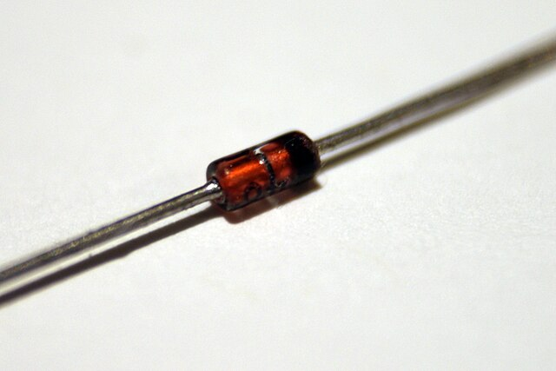
Link vidio penjelasan dan gambar
https://youtu.be/mh42U7QeKE8?si=UfwO-3LZYm-ugwxq

Slide 8
SCR (Silicon Controlled Rectifier)
Defenisi:
SCR adalah semikonduktor tiga terminal yang bertindak sebagai sakelar yang hanya dapat diaktifkan oleh sinyal pemicu (gate) dan akan tetap aktif sampai arus dihentikan atau input tegangan hilang.
Aplikasi:
Kontrol Daya: SCR banyak digunakan dalam pengendalian daya, seperti pada dimmer lampu dan kontrol motor. Misalnya, pada kontrol kecepatan motor DC.
Pengubah Fase (Phase Control): SCR sering digunakan dalam aplikasi AC, seperti pengontrol heater, di mana kita dapat mengontrol seberapa besar daya yang diberikan dengan memanipulasi fase arus AC.
Pemicu Tegangan Tinggi: Dalam aplikasi yang membutuhkan tegangan tinggi untuk memulai operasi, seperti lampu flash pada kamera, SCR digunakan untuk memicu pelepasan energi yang cepat dan terkontrol.

Slide 9
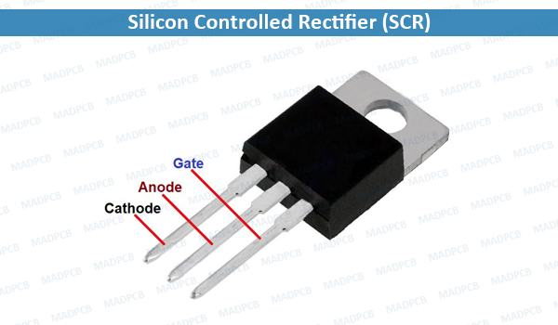
Gambar dan link vidio
https://youtu.be/tgtDF6GIhfY?si=q56tekidIDEmAKyA

Slide 10
TRIAC
Defenisi:
TRIAC (Triode for Alternating Current) adalah komponen semikonduktor yang berfungsi sebagai sakelar elektronik untuk arus bolak-balik (AC). Berbeda dengan SCR yang hanya mengalirkan arus dalam satu arah, TRIAC mampu mengalirkan arus di kedua arah, baik positif maupun negatif. Hal ini memungkinkan TRIAC untuk mengontrol daya pada beban AC dengan lebih fleksibel. TRIAC dapat diaktifkan oleh sinyal pemicu (gate) dan tetap menghantarkan arus selama ada tegangan antara terminal utama (MT1 dan MT2), baik pada siklus positif maupun negatif dari sinyal AC.
Aplikasi:
Dimmer Lampu: TRIAC digunakan dalam kontrol kecerahan lampu dengan mengatur sudut fase dari gelombang tegangan AC.
Kontrol Kecepatan Motor: TRIAC digunakan dalam peralatan rumah tangga untuk mengontrol kecepatan motor AC, misalnya dalam kipas angin atau mesin cuci.
Sakelar Daya AC: TRIAC juga berfungsi sebagai sakelar untuk mengontrol daya yang diterima oleh peralatan-peralatan AC, terutama pada peralatan industri atau rumah tangga yang menggunakan listrik AC.

Slide 11
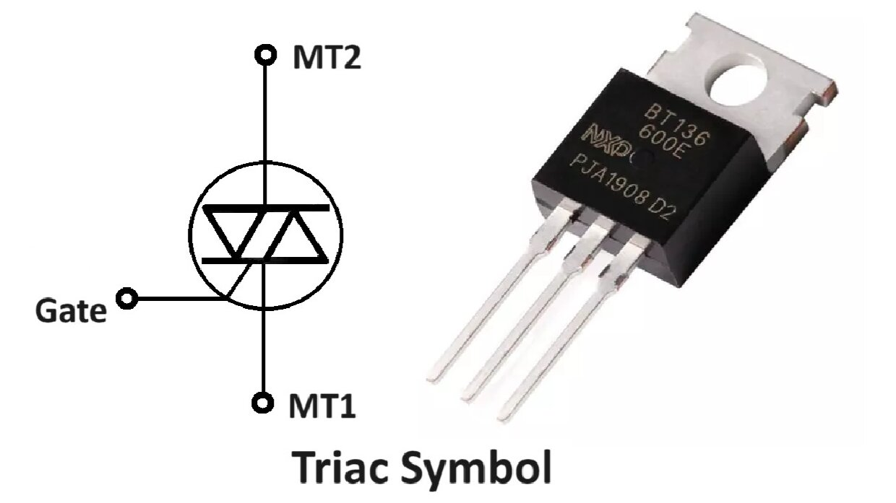
Gambar dan link vidio
https://youtu.be/ynB1RePr2gc?si=lRc-aGa9kizH3O5D

Slide 12
IC (Integrated Circuit)
Defenisi:
IC (Integrated Circuit) adalah sirkuit elektronik miniatur yang mengintegrasikan sejumlah besar komponen elektronik, seperti transistor, dioda, resistor, dan kapasitor, ke dalam satu chip kecil. IC memungkinkan penggabungan fungsi-fungsi yang kompleks, seperti pengolahan sinyal, pengaturan logika, dan kontrol daya, yang tidak dapat dilakukan oleh komponen diskret dengan ukuran yang sama. IC digunakan secara luas dalam berbagai perangkat elektronik modern, mulai dari komputer, smartphone, hingga peralatan rumah tangga. IC tersedia dalam berbagai jenis, seperti mikroprosesor, regulator tegangan, dan penguat sinyal.
Aplikasi:
Prosesor: IC digunakan sebagai mikroprosesor dalam komputer, smartphone, dan perangkat elektronik lainnya. Prosesor bertanggung jawab atas eksekusi instruksi dan pengolahan data.
Regulator Tegangan: Banyak IC yang dirancang untuk mengatur tegangan di dalam rangkaian elektronik, memastikan tegangan output stabil untuk menghindari kerusakan komponen.
Penguat (Amplifier): IC amplifier digunakan dalam rangkaian audio untuk memperkuat sinyal suara, misalnya dalam speaker, headphone, atau sistem stereo.

Slide 13
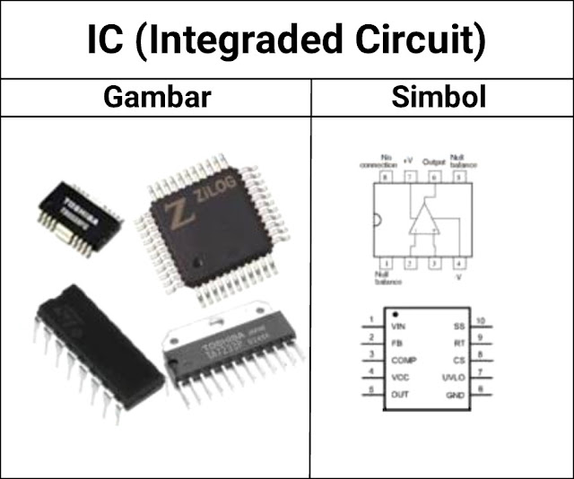
Gambar IC dan penjelasan dalam bentuk vidio
https://youtu.be/DPmbqrXSW4E?si=MrhAWsl8j9_Xa44M

Slide 14
Sekian dan terimakasih
Jika ada yang kurang dipahami
Mohon bertanya dan memberikan masukan
Agar kami dapat mengembangkan lebih baiknya lagi......

